Slide 1
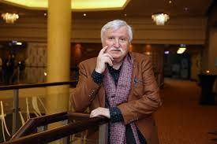
POPULÁRNA PIESEŇ
Kamil Peteraj
Mince na dne fontán

Slide 2
ZO ŽIVOTA SPISOVATEĽA
Spisovateľ, básnik, textár
* 18. september 1945 v Bratislave (72 rokov)
Manželka Ľubomíra a 2 synovia Kamil a Marek
V rodnom meste v roku 1964 absolvoval husľový odbor na konzervatóriu a potom vyštudoval dramaturgiu na Divadelnej fakulte Vysokej škole múzických umení
Potom pracoval ako dramaturg spevohry na bratislavskej Novej scéne, neskôr pôsobil ako spisovateľ v slobodnom povolaní
V súčasnosti podniká v oblasti reklamy. Žije v Bratislave

Slide 3
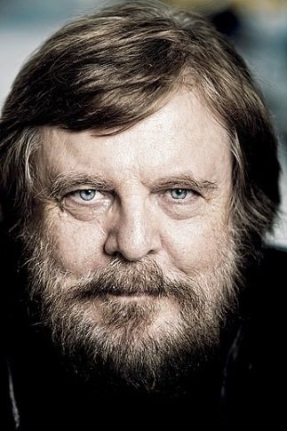
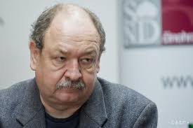
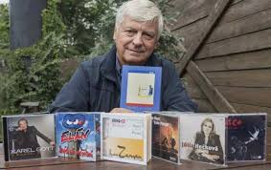
POPULÁRNA PIESEŇ - zhudobnená báseň, ktorá má určitú melódiu, autora – textára ZNÁMI TEXTÁRI – AUTORI Boris Filan Daniel Hevier Kamil Peteraj Ľuboš Zemen Zuzana Smatanová

Slide 4
Z TVORBY
Texty piesní
1985 – Texty
1986 – Bosá láska
1986 – 77 piesňových textov
1988 – Pop texty
2004 – Čo bolí, to prebolí
2008 – Slávne texty slávnych piesní

Slide 5
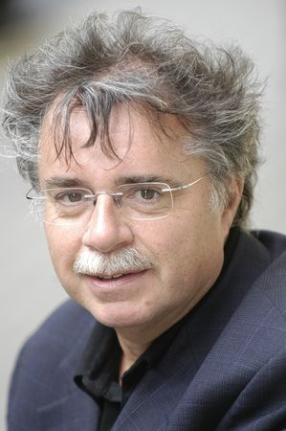
SPEVÁCI S KTORÝMI SPOLUPRACOVAL
Pavol Hammel
Marika Gombitová
Kristína
Miro Žbirka
Vašo Patejdl

Slide 6
KAMILA PETERAJA spolu s BORISOM FILANOM považujeme za zakladateľov modernej slovenskej textovej tvorby. Je tiež jedným z najpopulárnejších textárov slovenskej populárnej hudby. Jeho texty sa vyznačujú kultivovaným lyrizmom, hravosťou a komunikatívnosťou. Okrem poézie a textov piesní sa sporadicky venoval tiež písaniu kníh pre deti. Získal viacero literárnych ocenení – medzinárodnú cenu Pen klubu, tri Zlaté a dve Platinové knihy a niekoľko ďalších ocenení.

Slide 7
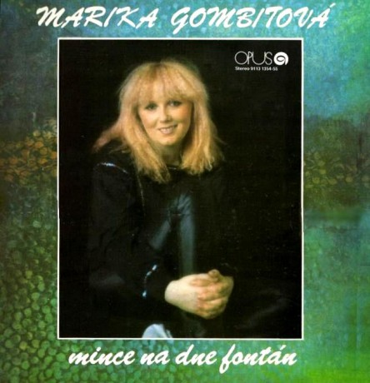
MINCE NA DNE FONTÁN
FORMA- poézia
DRUH- lyrika
ŽÁNER- pieseň
TÉMA- o mladosti
IDEA- mladí ľudia sú bezstarostní, plní nádeje a túžob a prianí
UMELECKÉ PROSTRIEDKY - epiteton: okrídlené električky, metafora: v očiach veľké more slané, prirovnanie: svet je hotel s ulicami

